Slide 1
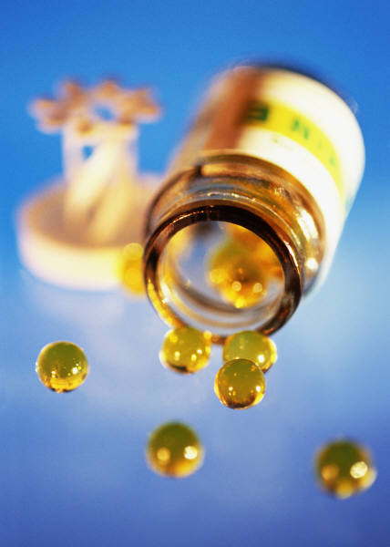
市販品よりおトクなサプリ
ご紹介いたしております。
【おトクな理由】
＊一般市販がないため宣伝広告費の上乗せなし。
＊医療機関の厳しい審美眼をクリアした品質。
＊イメージ作りの余計な成分を配合していない。
→カラダにもサイフにもやさしいサプリです！

